Slide 1
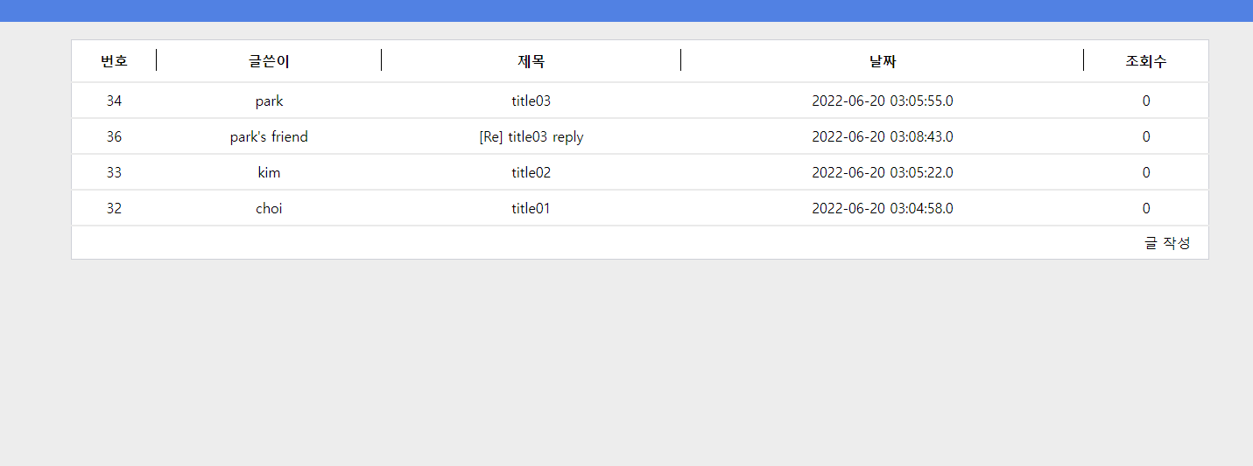
Project3
(게시판 제작)

Slide 2
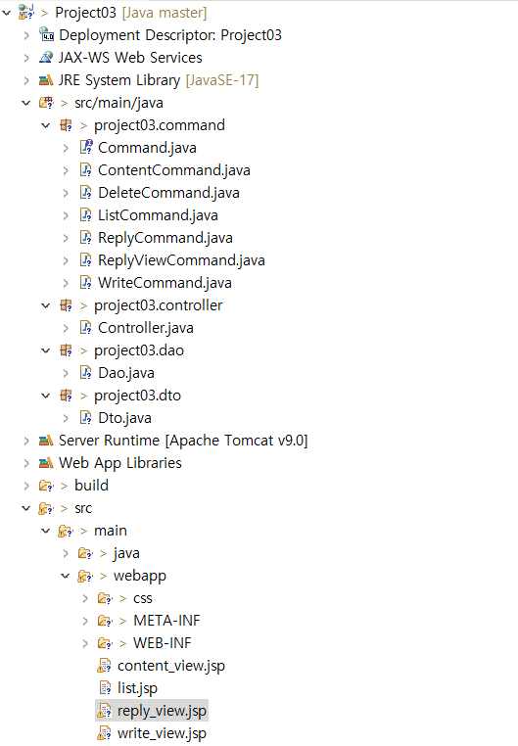
Mvc모델
Model, controller, view 파트로 나눠서 관리할 수있도록
제작 하였고 controller를 조작하면 controller는
model을 통해서 데이터를 가져오고 그 정보를
바탕으로 시각적인 표현을 담당하는 View를 제어해서
사용자에게 전달하게 됩니다.

Slide 3
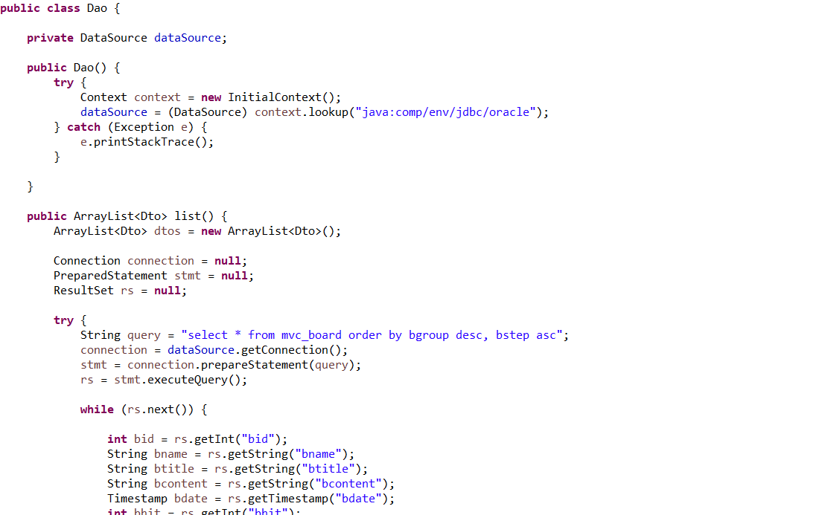
Dao
데이터베이스의 데이터에 접근하기 위해 생성하는 객체이다.
데이터베이스에 접근하기 위해 Dao 클래스를 만들어 각 상황
(reply,delete,write)에 맞는 메서드를 controller나 command파일에서 사용할수있도록 만들어 놓는다.

Slide 4
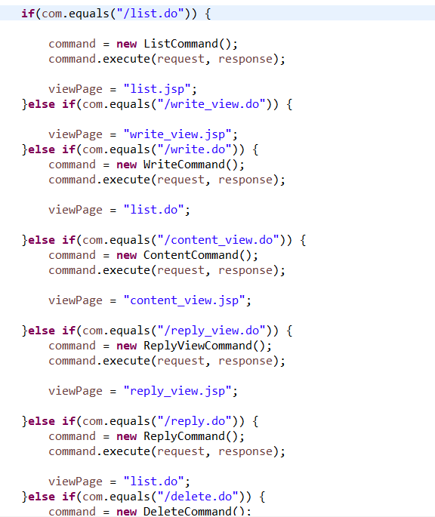
controller
Servlet파일을 만들어서 메인 페이지부터 각 페이지를
컨트롤 할 수 있는 역할이다. If문을 통해 각 페이지로
이동 시 해당 페이지에 맞는 commad 객체를생성하고
포워딩을 해줌으로 이동한 페이지에서 필요한 데이터를
사용할 수 있게 해준다.

Slide 5
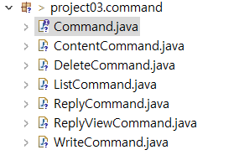
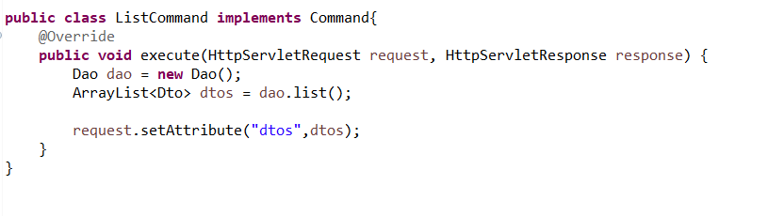
command
Command 인터페이스를 만들어서
각 페이지 별 command클래스를 만들어 필요한 오버라이딩을 통해
데이터 들을 가져올수 있게 구현해서 view파트에서 데이터들을 사용할수있게
포워딩 시켜준다.

Slide 6
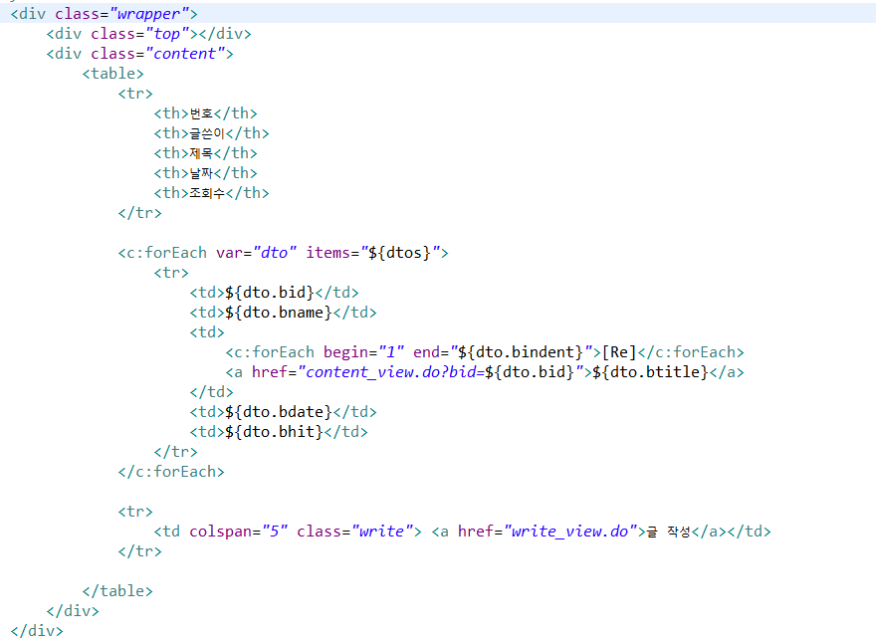
View
View파트에서는 게시판페이지를 table
을 통해 구현하여 각 칸마다 필요한 요소를
Command 포워딩으로 받아온 데이터를 넣어서
작성한다.

